Slide 1


স্বাগতম

Slide 3

শিক্ষক পরিচিতি
নামঃ- অমৃত লাল রায়
পদবীঃ- সহকারি শিক্ষক
নছিরগঞ্জ সহকারি প্রাথমিক বিদ্যালয়

Slide 4
পাঠ পরিচিতি
শ্রেণিঃ-চতুর্থ
বিষয়ঃ-প্রাথমিক বিজ্ঞন
পাঠ শিরোনামঃ-স্বাস্থ্য বিধি
সময়ঃ-৪০ মিনিট

Slide 5
শিখনফল
৯.১.১ স্বাস্থ্যবিধি পালনের প্রয়োজনীতা বলতে পারবে।
৯.১২স্বাস্থ্য রক্ষার জন্য যে সকল নিয়ম কানুন মেনে চলতে হয় সে গুলো বলতে পারবে

Slide 6
পাঠ ঘোষনা
সুস্থ জীবন যাপন

Slide 7
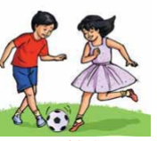

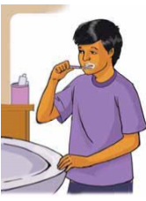
এসো ছবি দেখি
খেলাধুলা
বিশ্রাম
পরিস্কার পরিচ্ছন

Slide 8
উপস্থাপনা
সুস্থ থাকার জন্য আমরা কী কী করবো
খেলাধুলা
সুস্থ থাকার জন্য আমাদের নিয়মিত খেলাধুলার প্রয়োজন এতে শরীর ও মন ভাল থাকে।

Slide 9
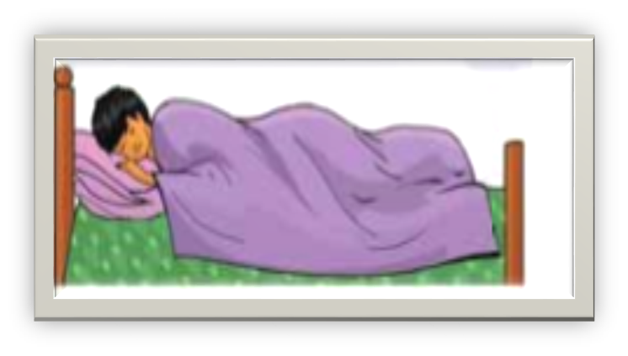
বিশ্রাম
শরীরের ক্ষয়পূরণ ও বৃদ্ধির জন্য পর্যাপ্ত ঘুমের প্রয়োজন।

Slide 10
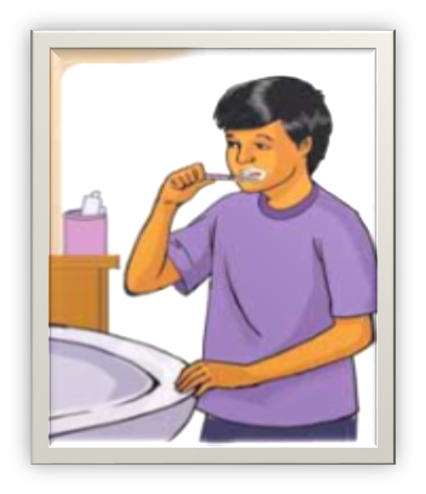
পরিস্কার পরিচ্ছন
সুস্থ থাকার জন্য আমাদের খাওয়ার আগে ও পরে নিয়মিত দাঁত ব্রাশ, ত্বক, চুল, নখ, ও কান পরিস্কার পরিচ্ছন রাখতে হবে। সুস্থ থাকার জন্য সকল অভ্যাসকেই সমান গুরুত্ব দিতে হবে।

Slide 11
দলীয় কাজ
সুস্থ থাকার জন্য আমরা কী কী করতে পারি ছকে লিখ ?
ছক
১
২
৩
৪
৫

Slide 12

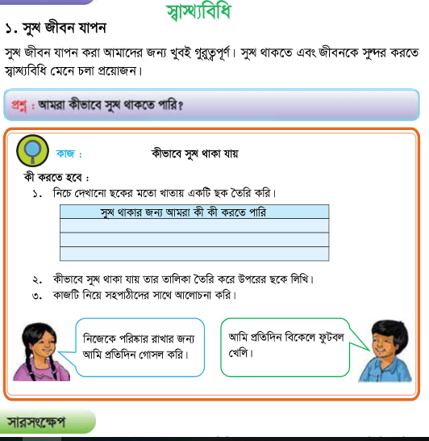
পাঠ্য বইয়ের ৩৫ পৃষ্টা

Slide 13
মূল্যায়ন
শরীর সুস্থ রাখতে হলে আমাদের কী কী করতে হবে?
পরিস্কার পরিচ্ছন থাকার উপায় সমুহ বর্ণনা কর?

Slide 14
বাড়ীর কাজ
আমরা কী ভাবে সুস্থ থাকতে পারি ?

Slide 15
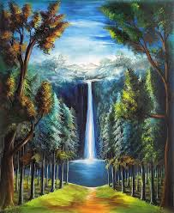
ধন্যবাদ

